Slide 1
מערכת שידורים לאומית

Slide 2
שימור ידע
מקצוע: ניתוח ואיתור מידע
שם המורה: לזלי סלמון
עריכה: רונית נחמיה

Slide 3
מה נלמד היום
שימור ידע - מהו?
שיטות ללכידת ידע סמוי והפיכתו לגלוי
שלבי שימור ידע
מפתחות להצלחת שימור ידע

Slide 4
שימור ידע
Knowledge retention

Slide 5


שימור ידע
מטרתו: הקטנת הנזק של אובדן הידע עם עזיבתם של עובדים.
האתגר גדול במיוחד כשקבוצה גדולה של עובדים עוזבת בתקופה קצרה.
.).
חשיבות:
שליפת הידע מראשי האנשים, פירושו, בנייתו, הצגתו והפצתו.
הפיכתו לידע גלוי

Slide 6

ידע הולך לאיבוד...
החברה מבצעת
ארגון מחדש
מנהלים בכירים התחלפו
עובדים בעלי התמחות קריטית עוזבים
דור הולך ונעלם: ניצולי השואה
החברה מוציאה פעילות למיקור חוץ
(Outsourcing)

Slide 7
שלבי שימור ידע
שלב
התכנון
החלטה על הכלים
לתיעוד הידע
ואיך להכניסם לשימוש שוטף
שלב
המיפוי
בחירת הידע
שצריך לשמור כדי לקדם את מטרות החברה וישמש
לפעילות
בעתיד
שלב
הביצוע
שלב
הבחירה
בחירת האנשים שהמהלך יבוצע להם ומי ינהל אותו

Slide 8

שיטות ללכידת ידע סמוי והפיכתו לגלוי
תיעוד שוטף של מידע בתוך הארגון
תיעוד הידע שנצבר מחוץ לארגון –לקוחות, שותפים וספקים
המערכת – הפורטל
יתעדכן באופן סדיר
הקמת מאגר מידע דיגיטלי ארגוני:
פורטל ארגוני
מפגשים בין-מחלקתיים להחלפת ידע, העלאת הצעות לשיפור וייעול

Slide 9
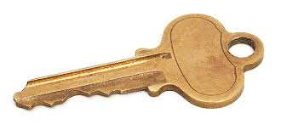
מפתחות להצלחת שימור ידע
איכות המידע
גבוהה, כדי שתהיה שמישה בהמשך
מוטיבציה
של היחידה המשמרת
ושל היחידה הקולטת
רצון והבנה
של ההנהלה
בחשיבות ההשקעה בנושא זה
חלק ממחזור החיים
בתהליך הפיתוח
או המוצר

Slide 10

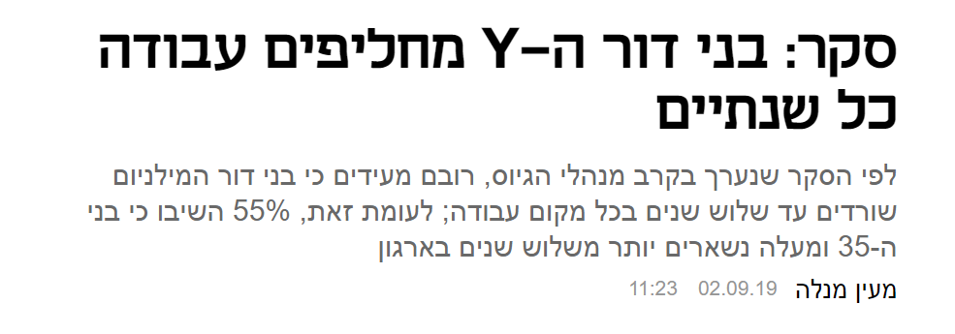
מה עולה בגורל הידע שהם רכשו בעבודתם?

Slide 11

ביום שאחרי הקורונה:
חשש שהחירום יהפוך לשגרה
על פי נתוני שירות התעסוקה, כחמישית מהעובדים שהוצאו לחל"ת לא יחזרו למקום העבודה שלהם.
מה יקרה לכל הידע הרב שנצבר בראשי האנשים?
האם ייעלם?
מה יקרה במקומות העבודה?

Slide 12
תרגול
מד"בית (מדריכה בוגרת) שאחראית על מערך ההדרכה
של מדריכים צעירים מתוכננת לעזוב בסוף השנה.
הציעו דרכים לייעול תהליך שימור הידע שרכשה במהלך תפקידה זה.

Slide 13

שימוש ביצירות מוגנות בזכויות יוצרים ואיתור בעלי זכויות
השימוש ביצירות במהלך שידור זה נעשה לפי סעיף 27א לחוק זכות יוצרים, תשס"ח-2007. אם הינך בעל הזכויות באחת היצירות, באפשרותך לבקש מאיתנו לחדול מהשימוש ביצירה, זאת באמצעות פנייה לדוא"ל rights@education.gov.il

